Slide 1
LA formation régionale HARMONISÉE Version 2017

Slide 2
Le cursus de formation
Annexe 12 du Règlement des diplômes, des qualifications, des fonctions de club et des formations de la FFVoile (règlement validé par le conseil d’administration de la FFVoile) prévoit :
Tronc commun ( 3 jours ou 6 ½ journées)
Stage pratique sur 2 compétitions
Test écrit
En cas de réussite, nomination Arbitre stagiaire
Spécifique par spécialité
2 évaluations
Si positive = nomination arbitre régional

Slide 3
Modifications proposées
Modifications uniquement sur la partie Tronc commun
Formation théorique plus courte (sur 2 journées ou 4 demi-journées ou autre formule à durée équivalente, liberté donnée à chaque CDA) au lieu de 3 journées
Complétée par une formation théorique à distance (plateforme Spiral)

Slide 4
Pourquoi de telles modifications ?
Féminiser les arbitres
Rajeunir le public potentiellement futur arbitre
Permettre de multiplier le nombre de formations (présentiel limité à deux jours = 1 week-end)
Harmonisation du contenu
Réactualisation centralisée
Mutualiser les créations en ligne
Notes:
1 - Féminiser : la démarche initiale était celle là, lors de la mise en place de la plateforme.
Partant du constat que les femmes étaient moins disponible que les hommes ou du moins plus facilement en soirée, l’apport de contenu en présentiel s’avérait difficile aux heures « classiques »
La plateforme permet à chacun de se former à l’heure à laquelle il le souhaite
2 - Toucher des jeunes actifs plus geek qui n’aura aucun problème d’utilisation de l’outil informatique
3 – La CCA propose dans le cadre du programme Féminin plurielles 3 sessions par an
4 – Le contenu en ligne est fourni par la CCA
5 – La réactualisation des supports (changement des règles par exemple) est réalisé par la CCA, c’ets pourquoi cette année, les foramtions en région ne débuteront que début Mars
6 – Chaque formateur (nous sommes une dizaine en Bretagne à être allé deux WE à Paris pour suivre la présentation de la plateforme), a la possibilité de créer ses cours, questionnaires, mais pas de modifier ceux fournis par la CCA, qui sont le minimum ) réaliser pour valider la formation

Slide 5
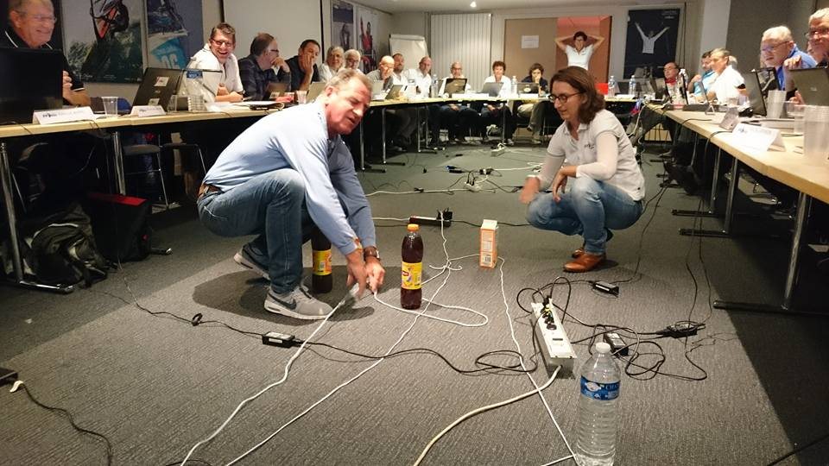
Partie présentiel
2 Objectifs :
Exposer les grands principes de la voile
Présenter la méthodologie d’utilisation de la plateforme et du livre des RCV
Comment :
Alternance entre diaporama, exercices et atelier ludique

Slide 6
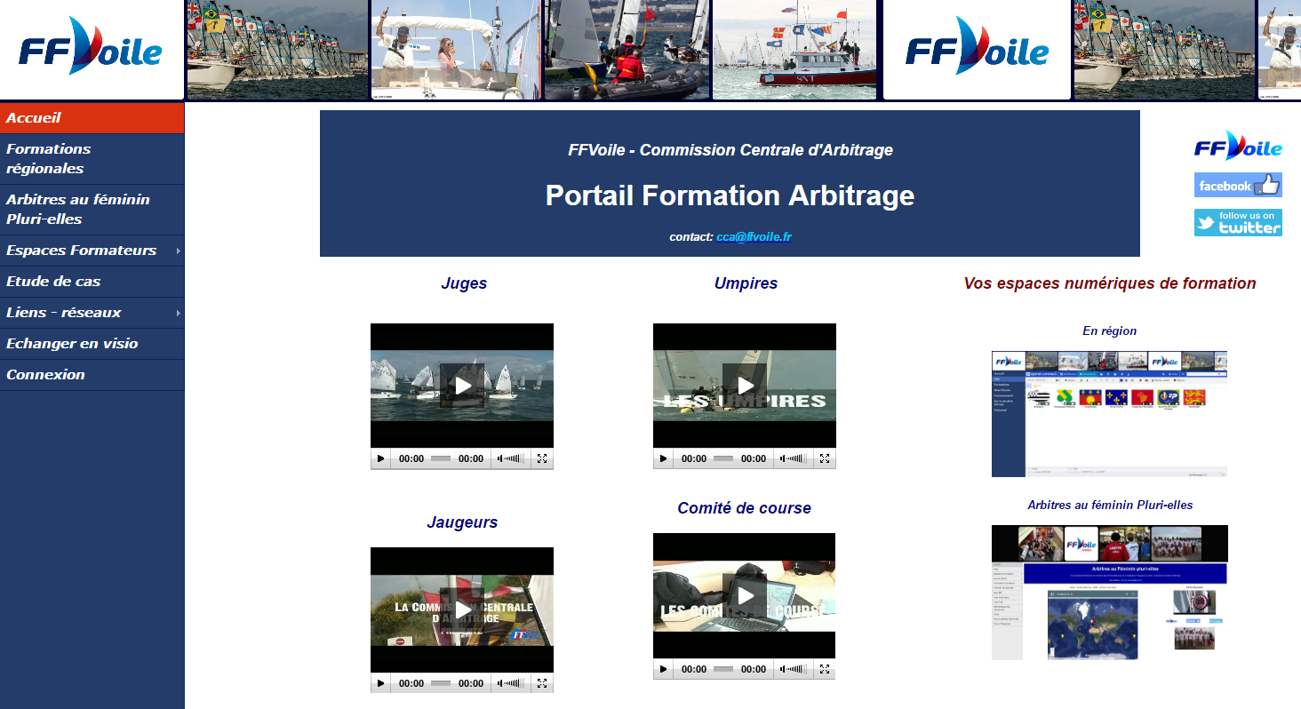
La plateforme Spiral
Notes:
Un espace public accessible via votre CDV notamment
Un accès individuel réservé pour chaque stagiaire. La gestion des accès est réalisée directement via la CCA

Slide 7
Les séances
La formation va être bâtie sous forme de « séances »
Séquence 1 : Avant la régate, plus axée sur la partie comité de course
Séquence 2 : Règles de course à la voile relevant plus de la qualification de juge

Slide 8
Les items
Chacune des deux séances est bâtie autour d’items qui peuvent être soit :
Cours à lire
Quizz avec correction immédiate à l’issu
Quizz bloquant (note supérieure à 12 pour accéder à l’item suivant)
Vous pouvez lire et recommencez les tests autant de fois que vous le souhaitez

Slide 9
Le items
24 items dont 7 bloquantes pour la 1ère séance
25 items dont 4 bloquantes pour la 2ème séance
Il faut valider l’ensemble des items pour accéder au test final

Slide 10
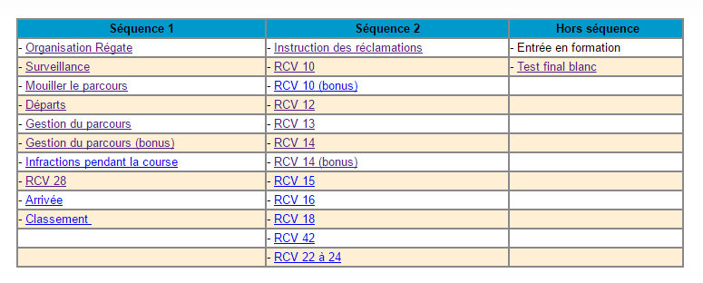
Les différents Quizz

Slide 11
Le forum : un outil précieux
Votre question
Notre réponse
Une réponse utile à toutes

Slide 12
Les échanges : le forum
Chaque fois qu’une personne écrit dans le forum, qu’elle soit stagiaire ou formateur/formatrice, tout le monde est averti par mail.
Au niveau de la CRA Bretagne, nous avons décidé d’apporter plus de contact direct auprès des stagiaires, en scindant les journées de présentiel en plusieurs séquences, plutôt que de tout réaliser un week-end.

Slide 13
Le test final
Le test de fin de formation théorique sera disponible via la plateforme.
Objectif : Validation des acquis
Vous pourrez répondre à ce questionnaire UNE FOIS
Durée limité à 2 heures.
50 questions

Slide 14
Le test
Les 50 questions porteront sur les sujets suivants :
Comportement de l’arbitre
Documentation (textes règlementaires)
Les acteurs de la régate
Avant la régate
Avant la régate sur place
Pendant la régate
Après la régate
Connaissance des règles

Slide 15
Le test
Vous aurez réussi votre test si :
- le pourcentage de réponses exactes est supérieur à 60%
- soit 30 réponses exactes sur 50
- avec parmi ces 30 réponses, 40% de réponses exactes pour chacun des items 4 à 8.
- Votre taux de réussite vous sera communiqué automatiquement à la fin du test.

Slide 16
Votre cursus
La validation de votre test final associé à la réalisation de deux stages sur deux régates marquera la fin de la partie théorique de votre cursus d’arbitre régional.
Vous devrez décider de la qualification que vous souhaitez acquérir :
Comité de course ? Juge ? Jaugeur ?
Lorsque vous avez décidé de votre « spécialisation », vous continuez votre formation pratique spécifique sur deux compétitions (ou plus si vous le souhaitez/pouvez)

Slide 17
En vrai
Spiral

